Slide 1
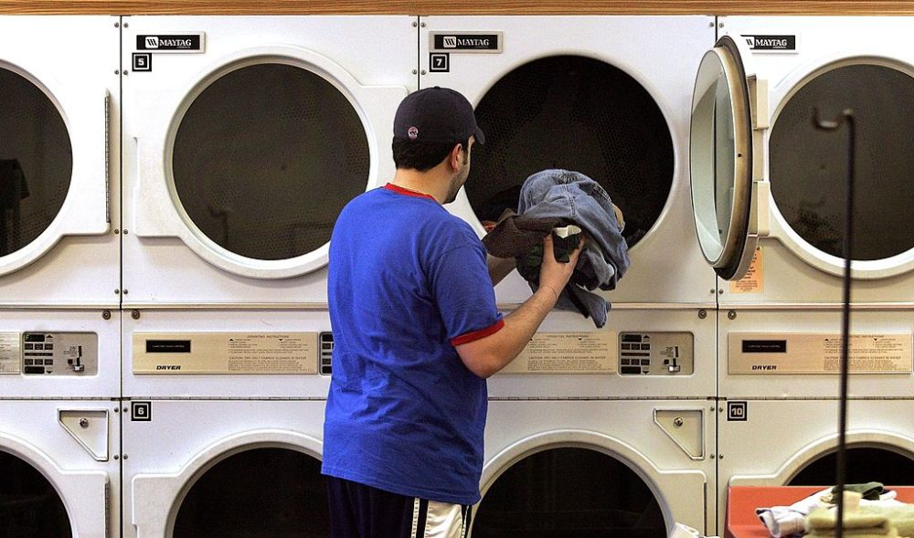


Suivi les vêtements
Présenté par : Bouabdellaui mohamed
L’encadrant : Soklabi Abdellatif

Slide 2

Sommaire :
01
Besoin
02
L’empathie
03
Déﬁnition
04
Idéation
05
Prototype
06
Test

Slide 3
Design thinking

Slide 4
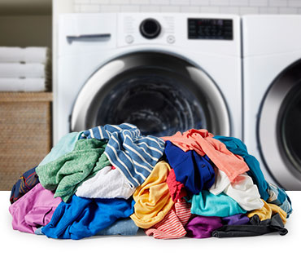
01
BESOIN

Slide 5
Création d’une application Mobile qui gère le suivi laver les vêtements

Slide 6
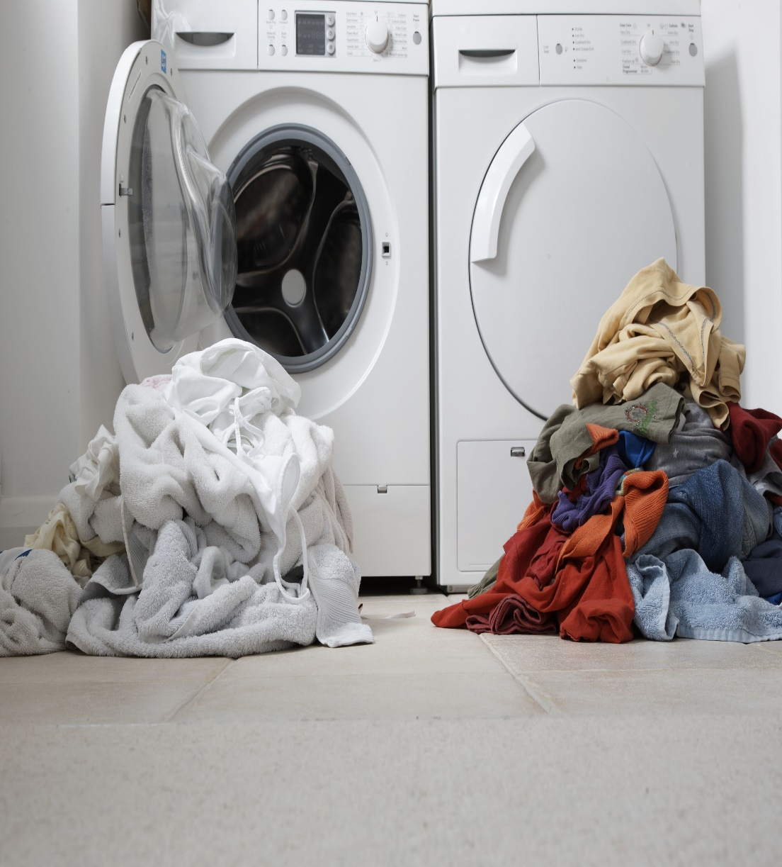
02
L’empathie
Une carte d'empathie est un outil visuel simple, facile à lire, qui capture des informations sur les comportements et les attitudes d'un utilisateur.

Slide 7

carte d'empathie(client)
Dit
Combien le prix ?
Pense
Il faut m’informer quand il sera
Les options offertes.
terminé.
Combien de temps va prendre?
Client
Fait
sent
Aller et revenir.
Craint de venir et trouver les
Appeler par téléphone
vêtements n’est pas encore lavé.
Craint de perdre beaucoup du temps.

Slide 8
carte d'empathie(Administration)
Pense
Manque de temps pour informer les
Dit
Je veux le maximum de clients.
Les prix et les services offerts sont
clients lorsque son vêtements est
...
terminé.
Le temps qui va prendre c’est
Administration
Fait
sent
Les services.
Responsable
Les appels téléphoniques avec les
clients.

Slide 9
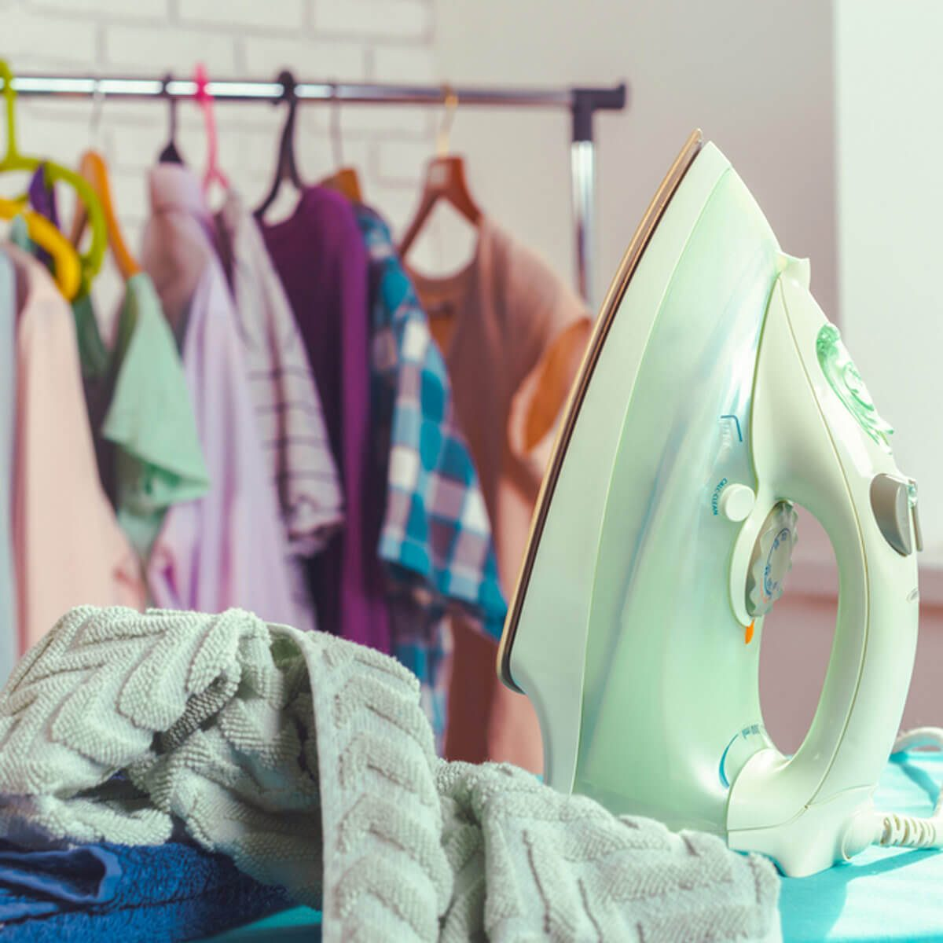
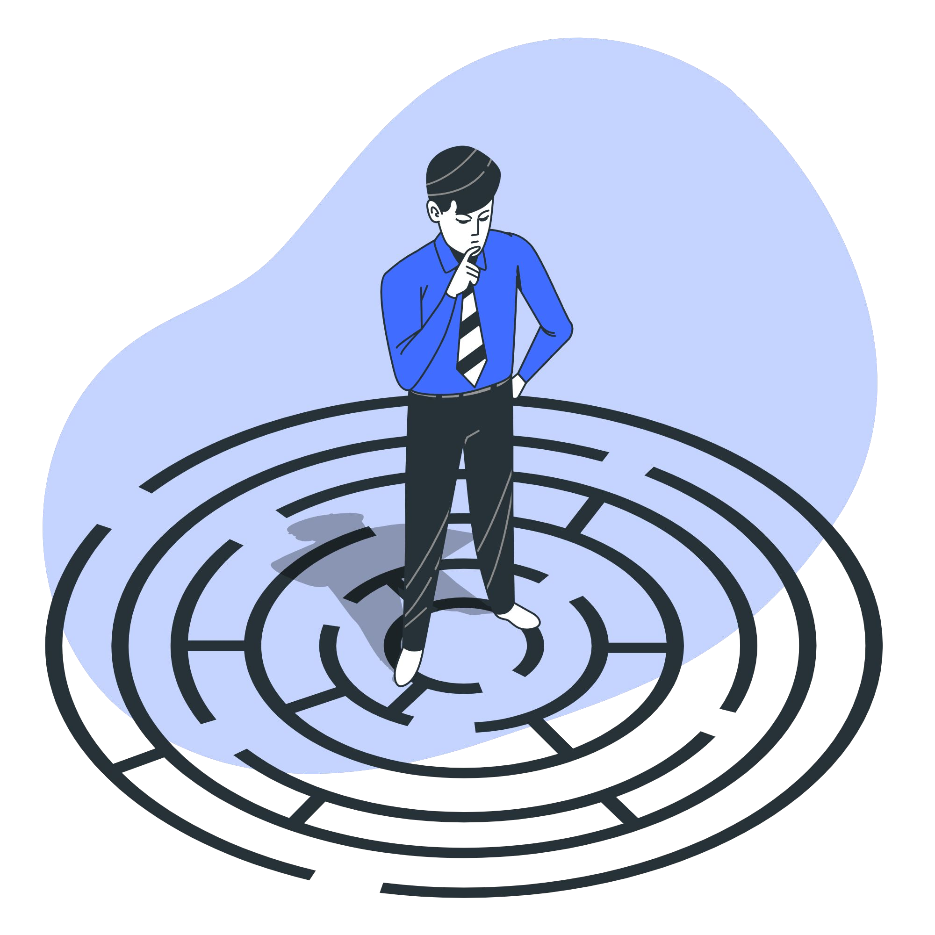
03
Déﬁnition
La déﬁnition du problème est la formulation de la vraie question qu’on cherche à résoudre.

Slide 10
Définition :
01
02
Perdre le temps du client en allant et revenant au laver des
vêtements
L’administration n’a pas une outil pour informer le client que sa vêtements est terminée .

Slide 11
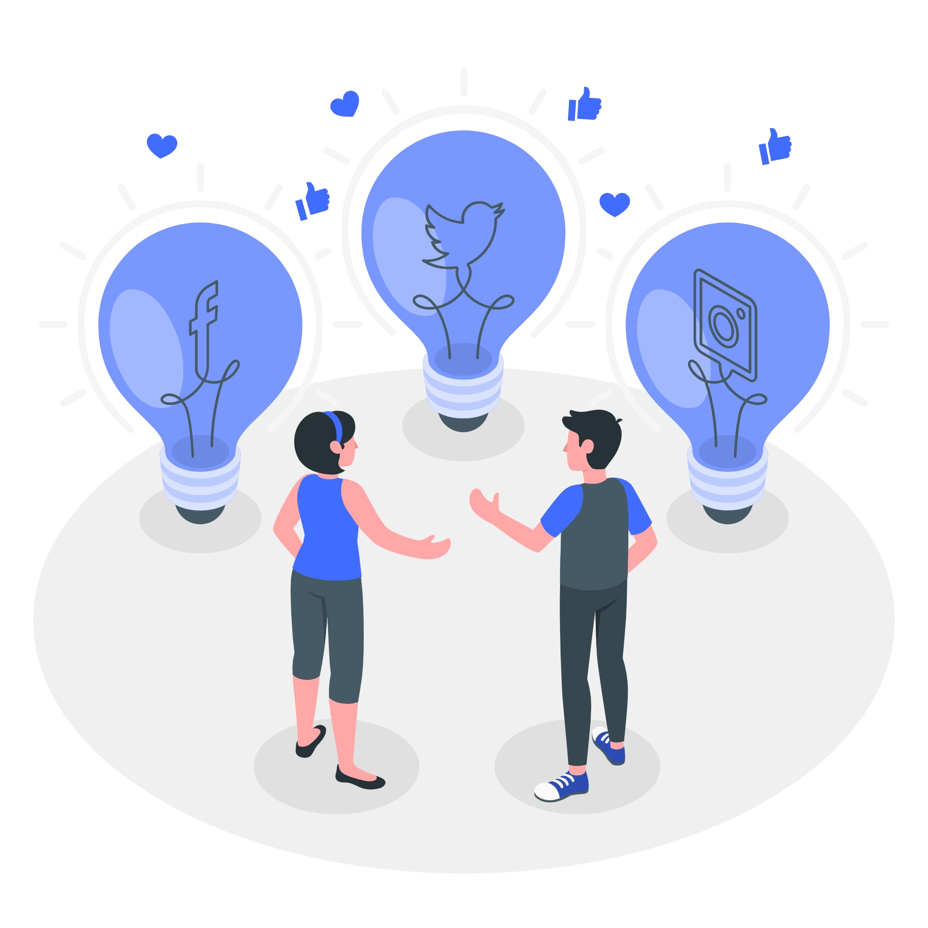
04
Idéation
L’idéation consiste à regrouper toutes les idées possibles et imaginables aﬁn de résoudre le problème.

Slide 12

Idéation
_ le client reçoit une notiﬁcation une fois son vêtements sera lavé.
_ Le client va suivre son vêtements en cours qu’il est lavé .
L’affichage sera en trois état (en attente , en cours ,Terminé .

Slide 13
05
Prototype
Un prototype est un modèle expérimental simple d'une solution proposée utilisé pour tester ou valider des idées, rapidement et à moindre coût.

Slide 14
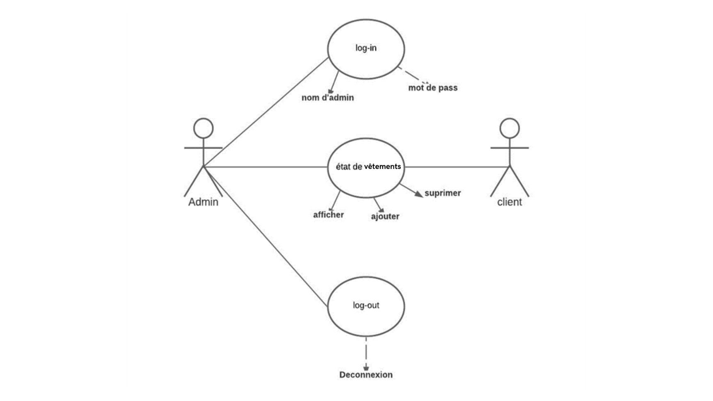
Cas d’utilisation :

Slide 15
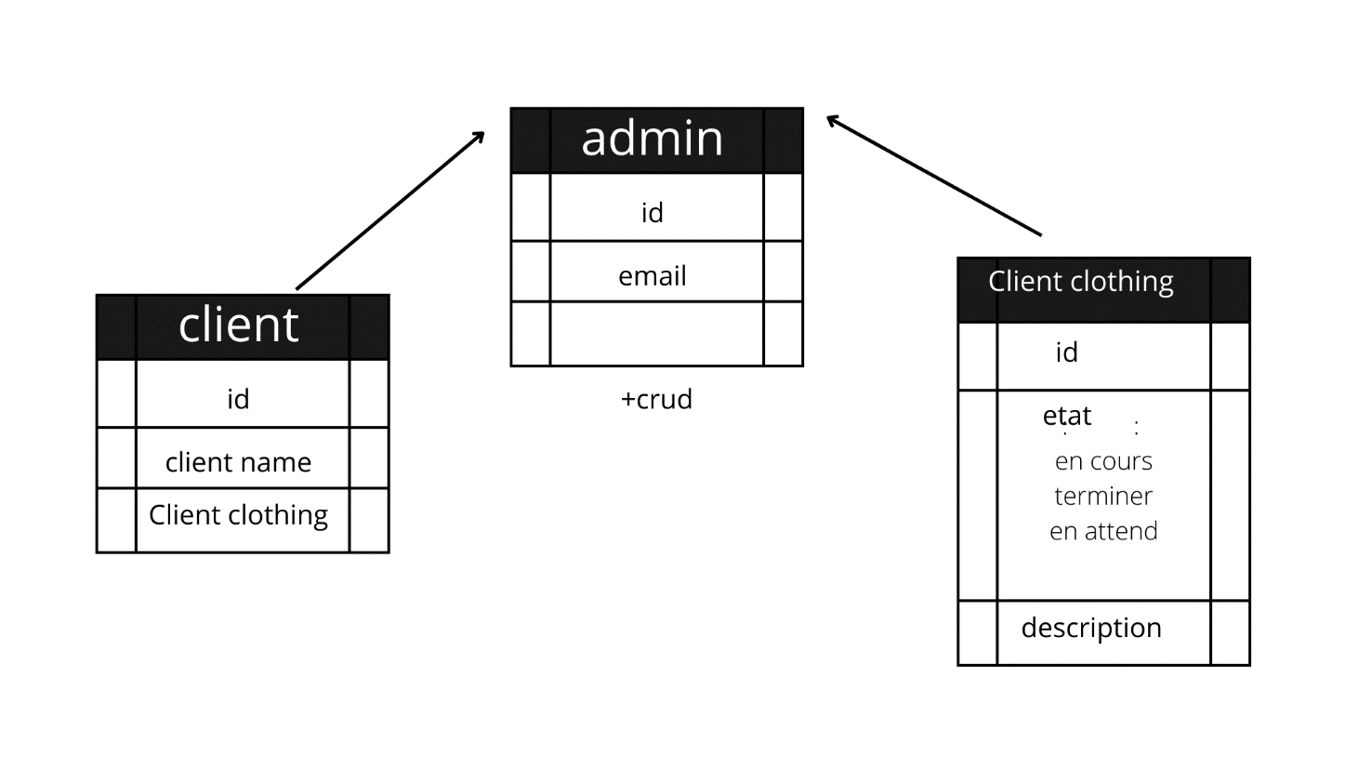
Diagramme :

Slide 16
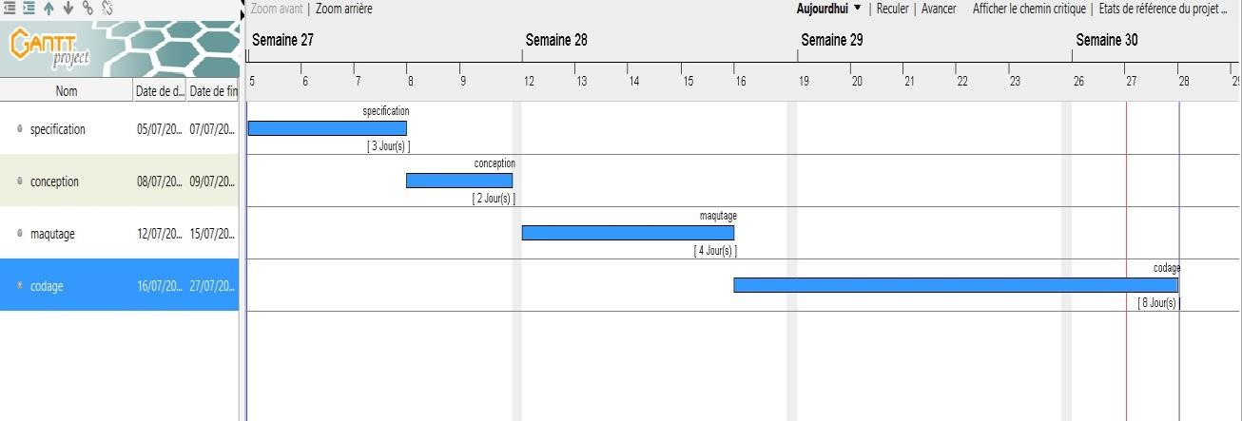
Diagramme de gant : gestion de temp

Slide 17
Merci pour votre attention

